Slide 1
Bilimsel makale nedir?
Bilimsel makale, özgün araştırma sonuçlarını tanımlayan, yazılmış ve basılmış bir rapordur.
Bilimsel bir deney, sonuçları ne kadar göz kamaştırıcı olursa olsun, bu sonuçlar yayımlanıncaya kadar tamamlanmış değildir.
Yayınsız bilim ölüdür (Piel)
İşin başında;
Özgün konular seçilmeli.
Bütçe ve kurumun alt yapısı dikkate alınmalı.
İyi bir literatür taraması yapılmalı ve literatür takibi güncel tutulmalı.
Sonuçlar ve gözlemler iyi not edilmeli.
İlk bulgulardan sonra çalışma devam ederken makale yazımına başlanmalı.
Teorik bilgilerden faydalanmak elbette gereklidir ve önemlidir. Ancak teorik bilgilere takılı kalarak bunlara uymayan bulgulara şüpheyle bakmak bilimsel bir yaklaşım olmaz.
"Eğer ne yaptığımızı biliyor olsaydık, buna araştırma denmezdi «Einstein

Slide 2
Dergi seçimi
Öncelikle makalenin hangi dergiye (nereye) sununalacağına karar verilmeli. Çünkü;
Dergilerin yazım stilleri farklıdır. Başlangıçta dergi formatına göre yazım sonradan değişiklik yapmaktan daha kolaydır.
Mümkünse TEMPLATE (kalıp) dosyalarında yazım tercih edilmelidir.
Uygun dergi, uygun editör, uygun hakem ve uygun okuyucu kitlesi demektir.
Dergi formatı (sayfa genişliği, sayfa aralığı, punto, yazı stili vb özellikler) dikkate alınmalı
Yazarlara direktifler (Instruction to Authors; Guide for Authors; Guidelines for Submission; Guidelines for Illusrations; Informations for Authors); vb.

Slide 3
Dergileri inceleyin
Derginin yayın kurulu
Derginin Editörü
Derginin baskıya girme süresi
Dergiye erişim kolaylığı
Bulguların kalitesi ve derginin etki değeri

Slide 4
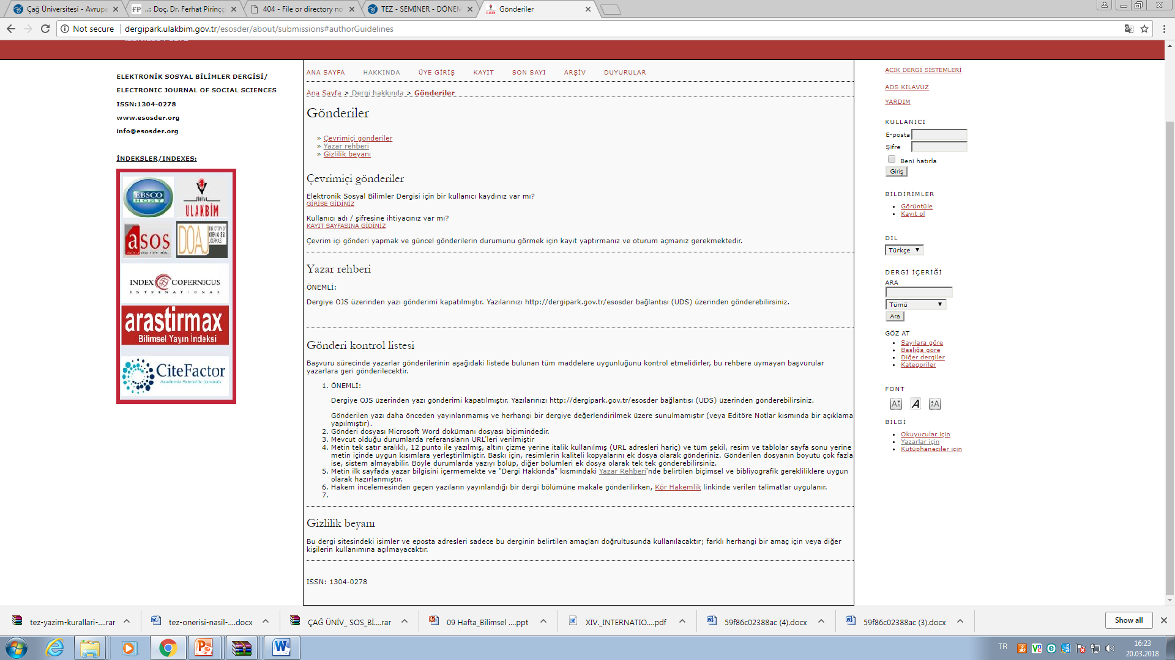

Slide 5
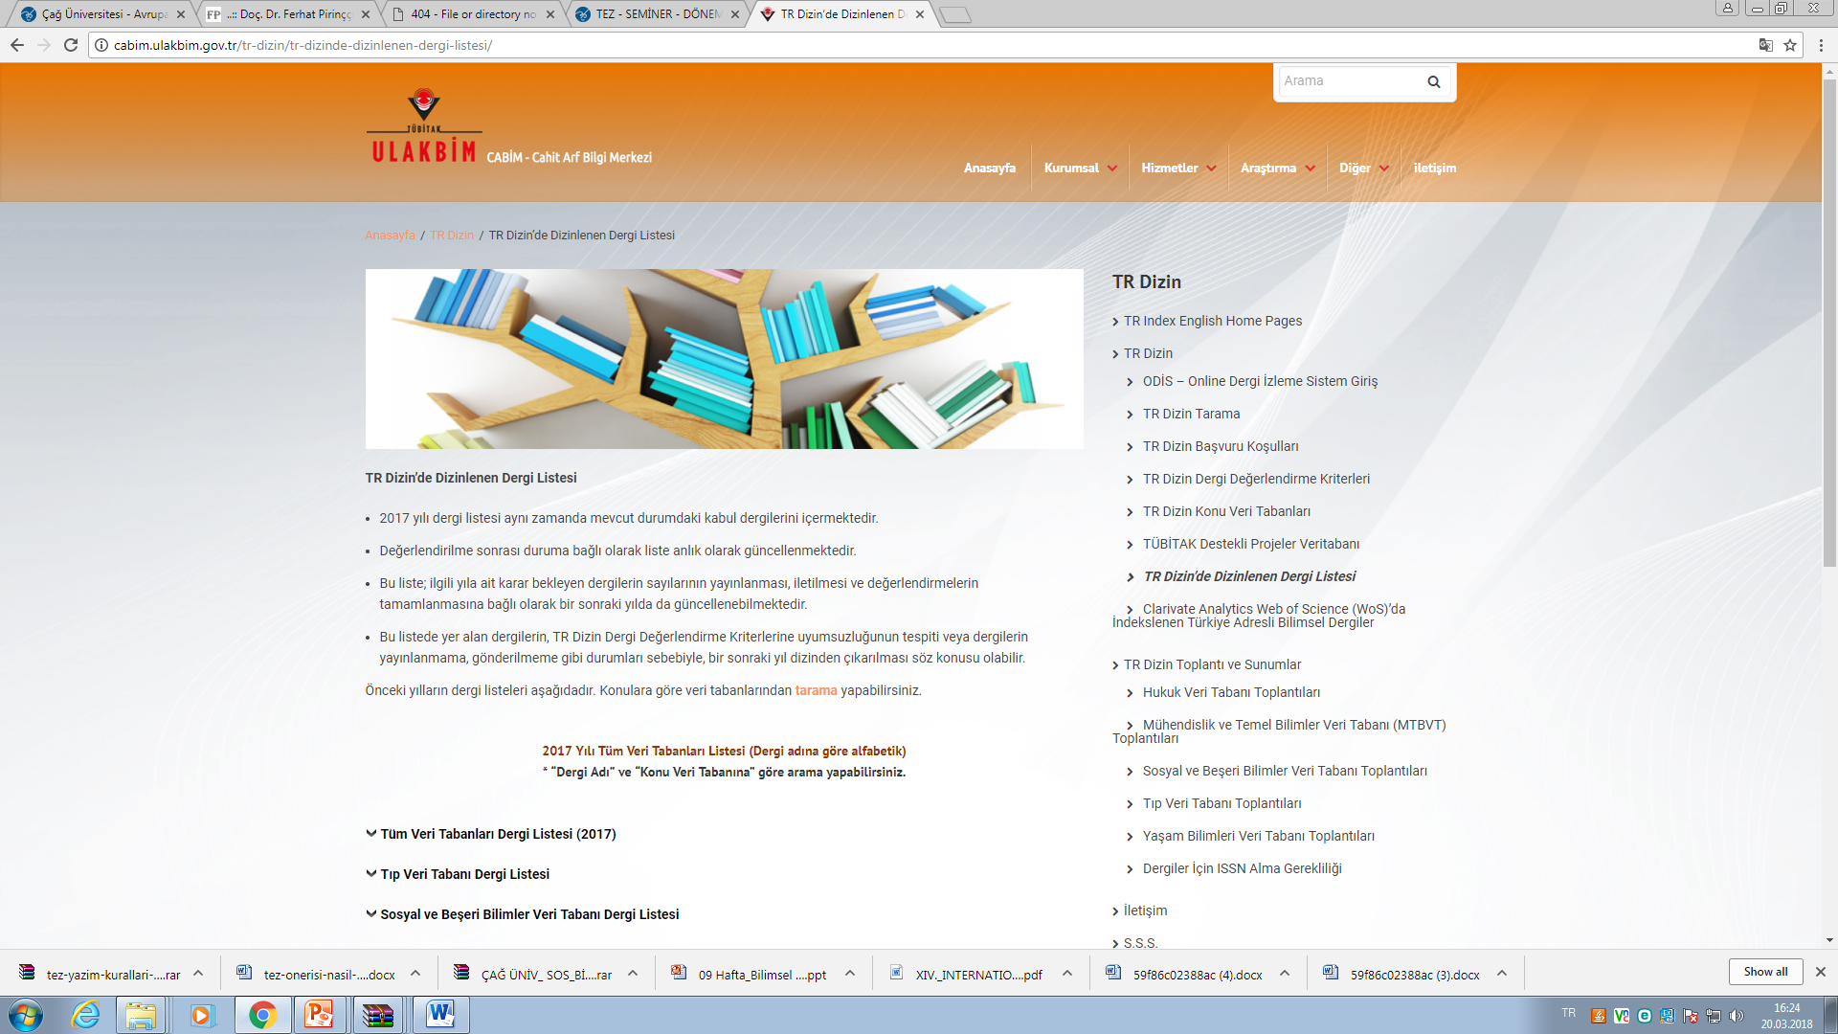

Slide 6
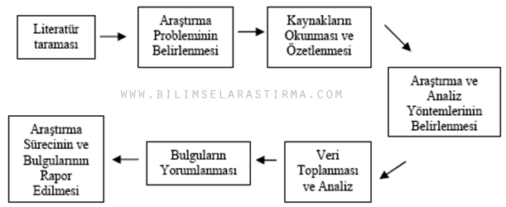
Araştırma Yöntemi Süreci

Slide 7
Makalenin başlığı
Kötü bir başlangıç, kötü bir sonun habercisidir.
Başlık binlerce kişi tarafından okunacaktır, özenle seçilmeli ve dikkat çekici olmalıdır.
Çalışmanın içeriğini tam olarak yansıtmalıdır. (İkincil kaynaklarda, abstrakt dergilerinde, dizinlerde, bu kısım yer almaktadır).
Başlık bir etiket gibi düşünülmeli, bir cümle olmamalıdır.
Başlık ne çalışmanın içeriğini ifade edemeyecek kadar çok kısa ne de çalışmayı özetleyecek kadar çok uzun olmalıdır. Başlık genelde 15 kelimeden fazla olmamalıdır.
Başlıkta kısaltma, kimyasal formül veya patentli isimler kullanılmamalıdır.

Slide 8
Özet
Özet makalenin kısa bir biçimidir. Bu yüzden makale içeriğini kısa biçimde yansıtmalıdır.
Özette, gereksiz süsleme ve kelime israfından (jargon) kaçınılmalıdır.
Makalenin ana kısımlarının bir özeti olmalı ve 250 kelimeyi geçmemelidir.
Kısa özet okuyucunun kendi ilgi alanıyla ilişkisini saptamaya, bütünüyle okumaya ihtiyaç duyup duymayacağına karar vermesini sağlamalıdır.
Can alıcı noktalar bu kısımda mutlaka verilmelidir.
Özet asla yeni bilgi veya makalede belirtilmeyen bir sonuç vermemelidir.
Kısaltma, şekil, tablo, kaynak veya atıf olmamalıdır. Yani tek başına bir bütün olmalıdır
Kısa özet, geçmiş zamanda yazılmalıdır

Slide 9
Anahtar kelimeler
Makalenin işlediği temayı en iyi ifade eden birkaç kelime ya da kelime grubu anahtar kelimeler kısmına yerleştirir.
Anahtar kelimeler çeşitli abstrakt dergileri ve ikincil kaynaklar tarafından da kullanılacağı ve pek çok kişi anahtar kelimeleri kullanarak bu makaleye ulaşacağı için anahtar kelimeler özenle seçilmelidir.
Yazarın kendi kendine sorması gereken soru
‘’Ben araştırmacı olsam böyle bir çalışmayı hangi anahtar kelimelerle arardım?’’

Slide 10
Sıra
Dergi formatına göre değişebilir
Genel olarak IMRAD sırası kullanılır
Introduction Methods Results And Discussion
Giriş-Yöntem-Sonuçlar-ve Tartışma

Slide 11
Giriş
Konu ile alâkalı literatürdeki çalışmalardan bahseder.
Literatürdeki boşluktan ve bu boşluğun mevcut çalışma ile bağlantısı izah edilir.
Mevcut çalışmanın mantığı ve yöntemi kısaca açıklanır.

Slide 12
Materyal ve yöntem
Bilimsel makalede elde edilen bulgular açık ve net bir dille makaleye aktarılmalıdır.
Kavram, yöntem ve metotların açıklanmasından çok ayrıntıya ya da çok basite inilmemeli ancak okuyucunun zihninde soru işaretleri bırakacak yüzeysellikte de olmamalıdır.
Makalenin en geniş bölümünü oluşturduğu için gerekirse alt başlıklar kullanılabılır.
Eğer deneysel kısım yoksa kullanılan malzemenin türü, kaynağı, temin edilme şekli, saflık derecesi vb kavramlar bu bölümde verilmelidir.

Slide 13
Sonuç ve tartışma
Bu makale literatüre ne kazandırmıştır?
Literatürde muğlâk olan hangi kavram açıklığa kavuşmuş hangi kavram ile ilgili muğlâklık devam etmektedir?
Bundan sonrası için öneriler nelerdir?
vb kavramlar bu kısımda verilmelidir.

Slide 14
Kaynaklar
Makalenin hazırlanması aşamasında faydalanılan fikir ve sonuçlara kaynaklar kısmında mutlaka yer verilmelidir.
Başkalarının düşüncelerini, görüşlerini bilgi kaynağını bildirmeden ve atıfta bulunmadan bilinçli olarak ya da farkında olmadan alıp kullanmak ve kendi görüşünüz gibi sunmak “Aşırma”(intihal), olarak adlandırılmakta ve bu etik dışı yani bilimsel bir suç sayılmaktadır.
Mümkün olduğunca bilimsel makaleler kaynak olarak verilmelidir.
Eğer web adresi kaynaklarda verilecekse mutlaka bilginin web’den alındığı tarih (erişim-ziyaret- access date vb.) belirtilmelidir. Gazete dahi olsa internet çıkışlı her kaynağın URL’sini ve erişim tarihini mutlaka kaydedin.
Kaynaklar listesi başka bir dokümanın kaynaklar listesinden oluşturulmamalı, özgün yazının tümü gözden geçirildikten sonra kaynaklar listesine eklenmelidir.
Hangi maddelendirme, dipnot veya kaynakça yöntemini kullanırsanız kullanın çalışma genelinde mutlaka standart bir uygulama olmalıdır.
Gereksiz kaynak vermeyiniz.

Slide 15
Araştırmada aktarma (alıntı)
1- DOĞRUDAN AKTARMA
Burada alacağınız cümle, ifade veya tümce hiç bir değişiklik yapılmadan doğrudan metin içine yerleştirilmektedir.
Aldığınız metin eğer iki-üç satırı geçmiyorsa normal paragraf içinde tırnak içinde (“xxxxx”) ve italik (yatık) olarak gösterilir.
Eğer Aldığınız İfade İki-üç Satırdan Fazlaysa Yine Tırnak İçinde Ve İtalik Olarak Başlı Başına Bir Paragraf Şeklinde Gösterilmelidir.
Ancak Bir Araştırmada Sadece Gerek Duyulduğunda Doğrudan Aktarma Yoluna Gidilmeli; Sıklıkla Bu Yola Başvurulmamalıdır.

Slide 16
Doğrudan aktarma örnek
Ancak Irak’ta yapılacak bir yargılamanın ne ölçüde tarafsız olacağı ve uluslararası hukuk kurallarını uygulayabileceği tartışmalıydı. Bu konuda Saddam’ın avukatlığını üstlenen ekipten ABD eski Adalet Bakanı Ramsey Clark’ın ileri sürdüğü tezlere değinmek yerinde olacaktır: [1]
  “Uluslararası hukuk, bütün suç mahkemelerinin yetkili, bağımsız ve tarafsız olmalarını gerektirir. Özel Irak Mahkemesi tüm bu gerekli niteliklerden yoksundur. Bir anlayış olarak bile yasal değildir; çünkü, yasal olarak şimdi yargılamaya niyet ettiği yönetimi deviren yasadışı bir işgalci güç tarafından kurulmuştur…Hiçbir güç veya insan yasaların üstünde olamaz. Barış olacaksa, zafer kazananın adalet dağıttığı günler sona ermelidir.”
  Gerçekten de Irak Yüksek Mahkemesi bir taraftan yargılama için gerekli hazırlıkları yaparken, diğer taraftan …
  [1] Ramsey Clark, “ Why I'm Willing to Defend Hussein”, Los Angeles Times January 24, 2005.

Slide 17
2- Dolaylı aktarma
Dolaylı aktarma, araştırmacının yararlandığı kaynaktaki bilgileri kendi üslubu ve kendi cümleleriyle ifade ederek araştırmasına dahil etmesidir.
Araştırmada daha sık kullanılacak yöntemdir.
Ancak, araştırmacının kendi üslubu veya kendi cümlelerinden kasıt, sadece bir kelimenin veya zaman ekinin değiştirilmesi değildir.

Slide 18
İntihal (aşırma):
Bir çalışmanın bir kısmının veya tümünün kaynak gösterilmeden kullanılmasıdır.
Bilim alanında işlenebilecek en büyük suç olup, cezası unvanın alınması ve meslekten mendir.
                Bundan kaçınmak için yapmanız gerekenler:
Kesinlikle kopyala-yapıştır yönteminden sakının veya metni olduğu gibi yazma yoluna gitmeyin.
Dışarıdan aldığınız her bilgi için kaynak gösterme yoluna gidin. (Her bilgiden kastedilen: Ortalama bir üniversite mezunu öğrencinin normal şartlarda bilemeyeceği bilgilerdir. Dolayısıyla normalde bilinebilen ve genel olan bilgiler için dipnot kullanmayın.)
Alıntı yaparken kurallara sıkı sıkıya bağlı kalın. (Doğrudan veya dolaylı aktarma)

Slide 19
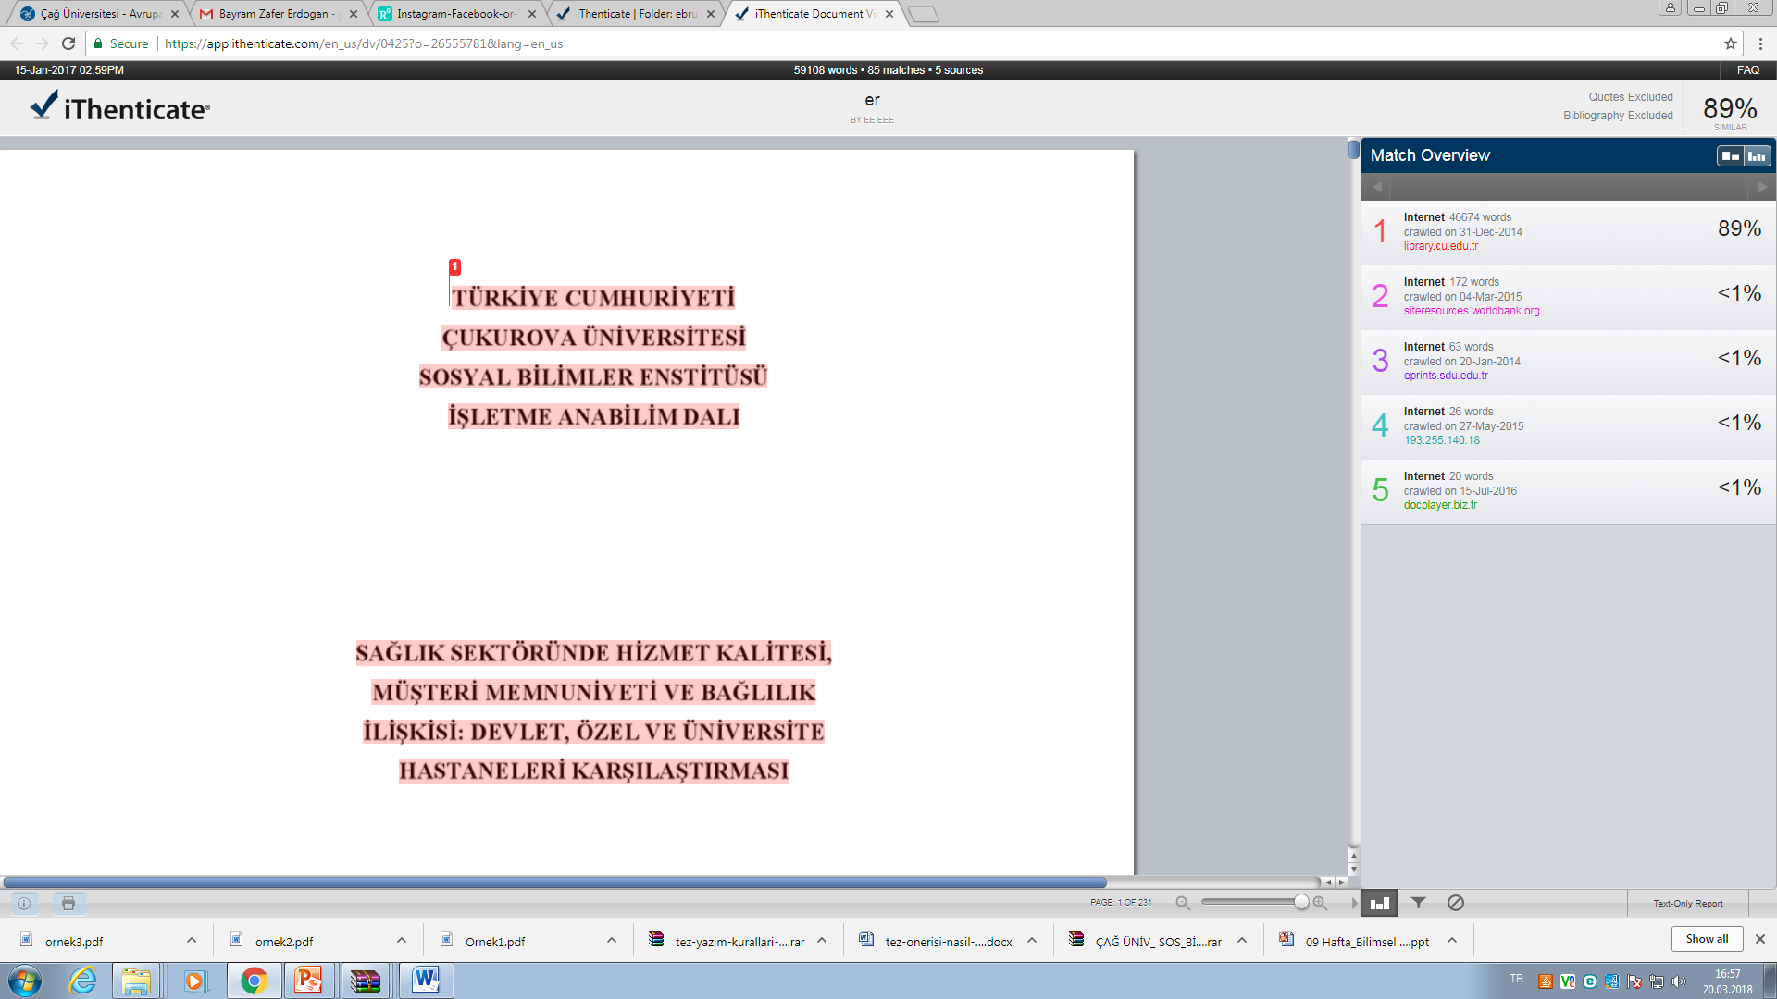
İthenticate sonucu

Slide 20
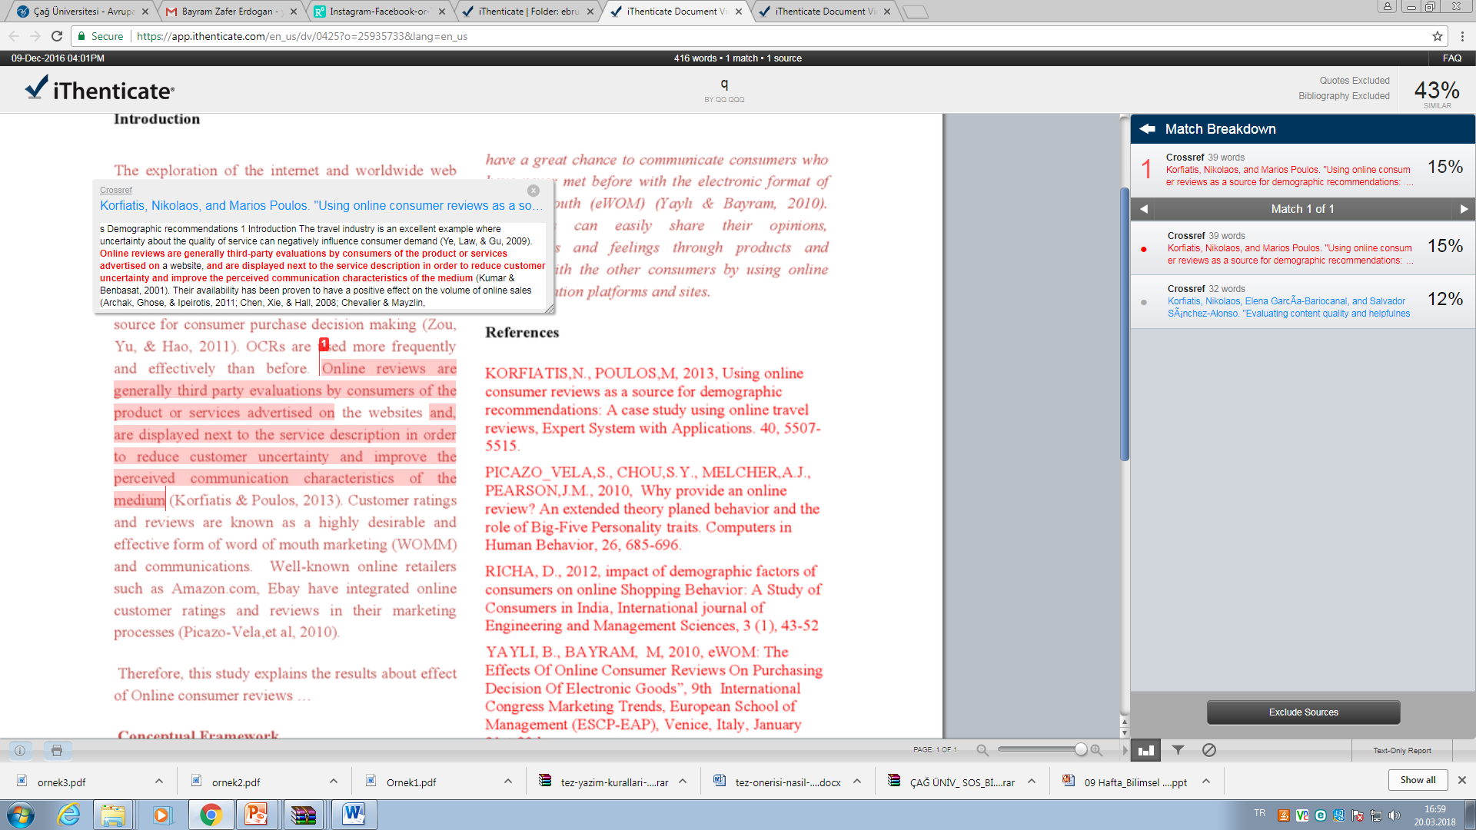

Slide 21
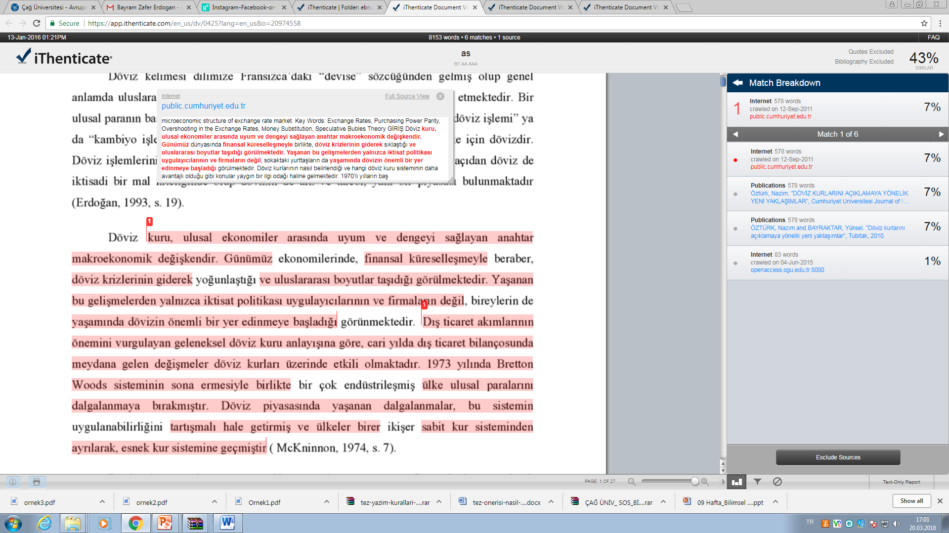

Slide 22
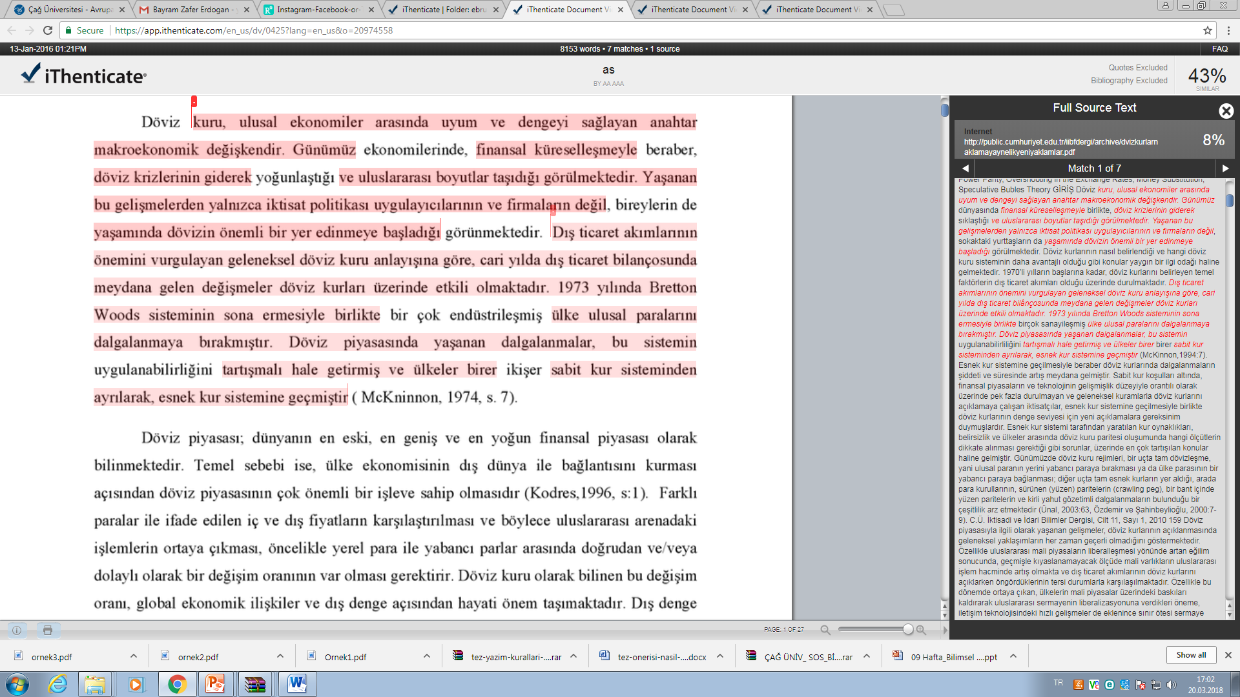

Slide 23
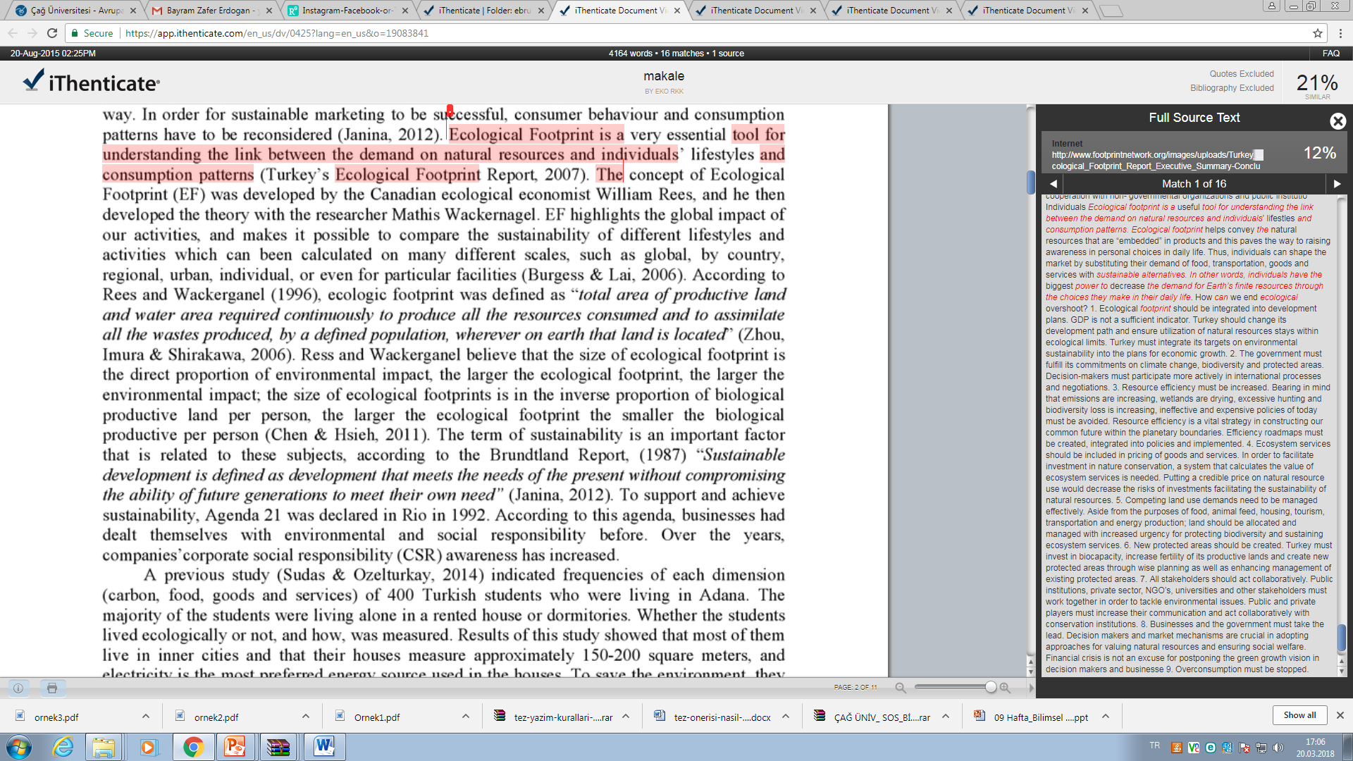

Slide 24
Alıntı ve gönderme
• Kaynakça yararlanılan kaynakları gösterir.
• Hangi bilginin hangi kaynaktan alındığını göstermez.
• Bu bilgi ilgili kaynağa metin içinde gönderme (atıf) yapılarak iletilir.

Slide 25
APA - Makale
Uçak, N. Ö. (2000). Sosyal bilimler alanında nitel araştırma yöntemlerinin kullanımı. Bilgi Dünyası, 1, 255-279.
Metin içi atıf :
(Uçak, 2000, s. 256-257)
APA - Bildiri
Akkoyunlu, B. (2007). Öğrenme stilleri. Y. Tonta (Ed.), Bilgi Yönetimi Ulusal Sempozyumu bildiriler kitabı içinde (ss. 51-71). Ankara: Hacettepe Üniversitesi.
Metin içi atıf :
(Akkoyunlu, 2007, s. 62).
APA – Tez
Köprülü, D. (1994). Üniversite kütüphanelerinde kitap koleksiyonunun kullanımı üzerine bir araştırma. Yayımlanmamış doktora tezi, Hacettepe Üniversitesi, Ankara.
Metin içi atıf :
(Köprülü, 1994).
APA - Web sayfası
Tillman, H. N. (2003). Evaluating quality on the net. 15 Ocak 2008 tarihinde www.hopetillman/findq.htm adresinden erişildi.
Metin içi atıf: (Tillman, 2003)

Slide 26
Eğer yazarı veya başlığı belli olmayan bir haberse
Yazarı Belli Değilse
The New York Times, “Greece and Turkey Trade Barbs Over Airspace”, http://www.nytimes.com/16TURK.html?tntemail0, (E.T. 15/06/2003).
Veya
Cumhuriyet, 01/01/1999.
Hürriyet, 23/02/1999.

Slide 27
-Unutmayın-
Gazete dahi olsa internet çıkışlı her kaynağın URL’sini ve erişim tarihini mutlaka kaydedin.
Hangi maddelendirme, dipnot veya kaynakça yöntemini kullanırsanız kullanın çalışma genelinde mutlaka standart bir uygulama olmalıdır.

Slide 28
Kaynaklar
1. http://fbe.atauni.edu.tr/BilimEtik/.../09%20Hafta_Bilimsel%20makale%20..., z.t.: 20.03.2018 «H. Seçen (2009) tarafından BEE dersi için yeniden üretilmiştir. «Bilimsel makale hazırlama ve yayınlama kılavuzu.
2. Pirinççi,F., (2009)araştırma yöntemleri ders notları. e.t. 20.03.2018.
3. http://uvt.ulakbim.gov.tr/sbvt/kurultay4/kurbanoglu.pdf e.t. 20.03.2018.

Slide 29
Örnekler
1
2
3

